Slide 1
Prometheus-tsdb
108703036

Slide 2
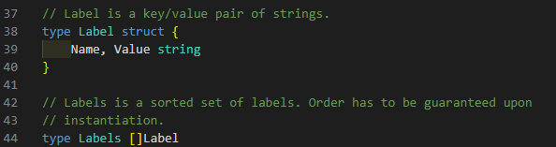
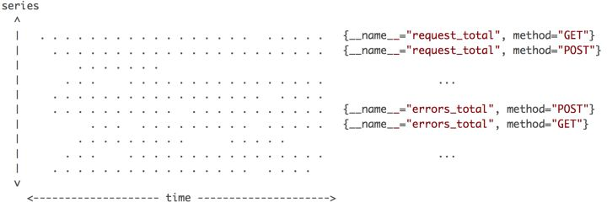

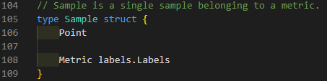
基本概念
label 標籤 – model/labels/labels
key/value pair
labels 標籤組 – model/labels/labels
由label組成的slice 必須是有序的
The order is used to match label names with label values, for example.(?)
(golang 內建容器類似vector in c++)
Point 數據點 – tsdb/promql/value.go
一組timestamp & value

Slide 3


基本概念
Vector - promql/value.go
slice of Sample, 全部的Sample都有相同timestamp
同一時間每條Series都會產生一個Sample
把這些Sample收集起來就會是Vector
常用作instance_query的結果
Matrix – promql/value.go
slice of Series的切片
range_query 返回的结果

Slide 4
數據點壓縮
_{Prometheus參考了Facebook的gorilla}
_{Facebook對自家的監控系統有以下觀察}
1. 相鄰數據點的timestamp差距變化小 即使有浮動也僅在小範圍內 因為採樣間隔是一樣的
_{2. 相鄰數據點的value變化也很小 甚至有相當比例為0}
3. hot key查詢的頻率大幅超出其他非hot key 且越近期查詢的頻率越高
_{提出了gorilla}
_{1. 將一段時間的數據點儲存在一個數據塊內}
2.數據塊僅第一點紀錄完整的timestamp & value, 其後所有點僅記錄值的變化
[1] Gorilla: A Fast, Scalable, In-Memory Time Series Database

Slide 5
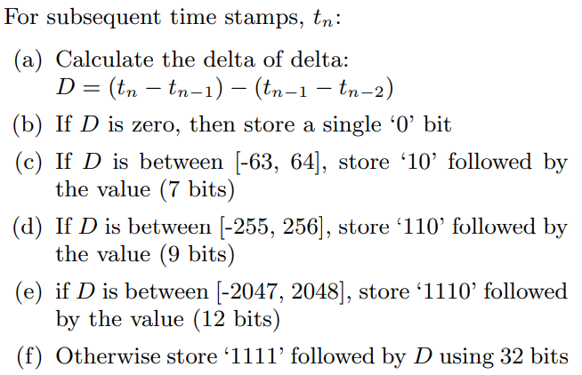
Timestamp 壓縮 (DoD compression)
理想狀況:
採集穩定中間沒有掉點
後續timestamp都能填”0” 能達成良好的壓縮率
即使掉點 較占空間的case ‘d’ ’f’ ’e’
也鮮少出現

Slide 6
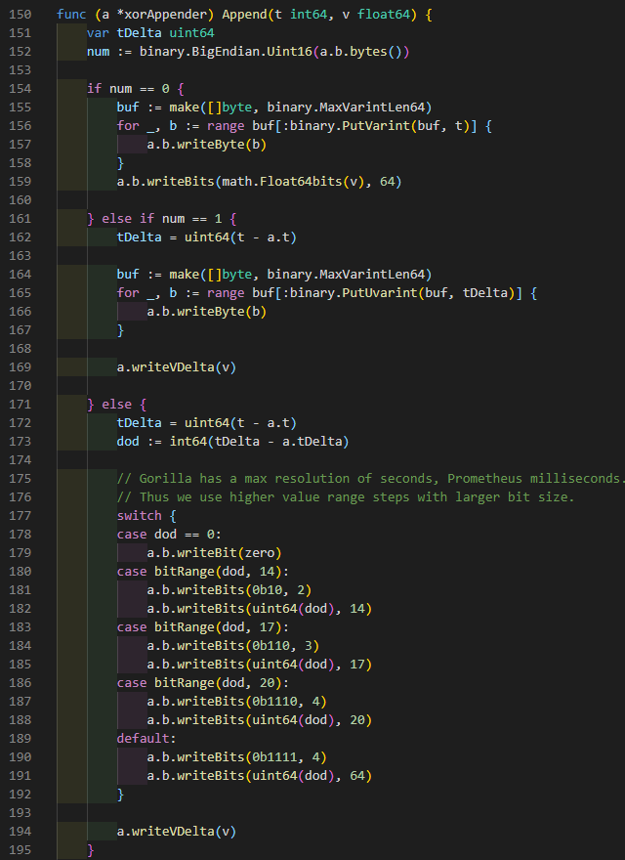
Timestamp 壓縮 (DoD compression)
tsdb/checkenc/xor.go

Slide 7
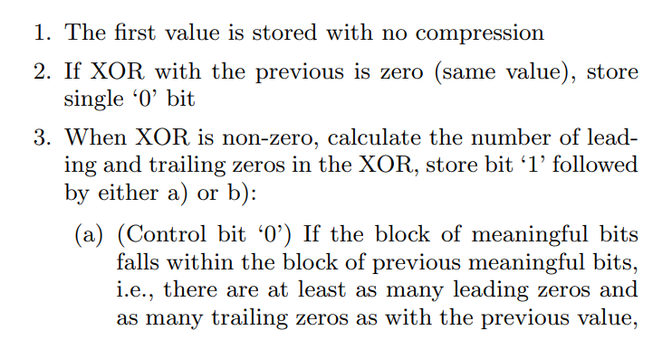
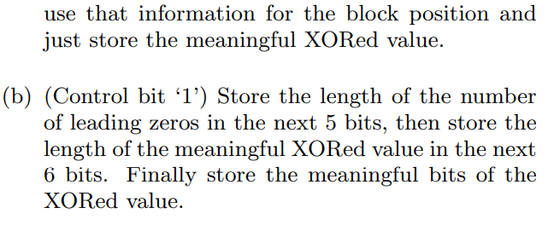
Value壓縮 (Xor compression)
壓縮率的效果取決於 series的values變化劇烈程度
變化越劇烈 壓縮效果越差
反之變化越平滑 壓縮效果越佳

Slide 8
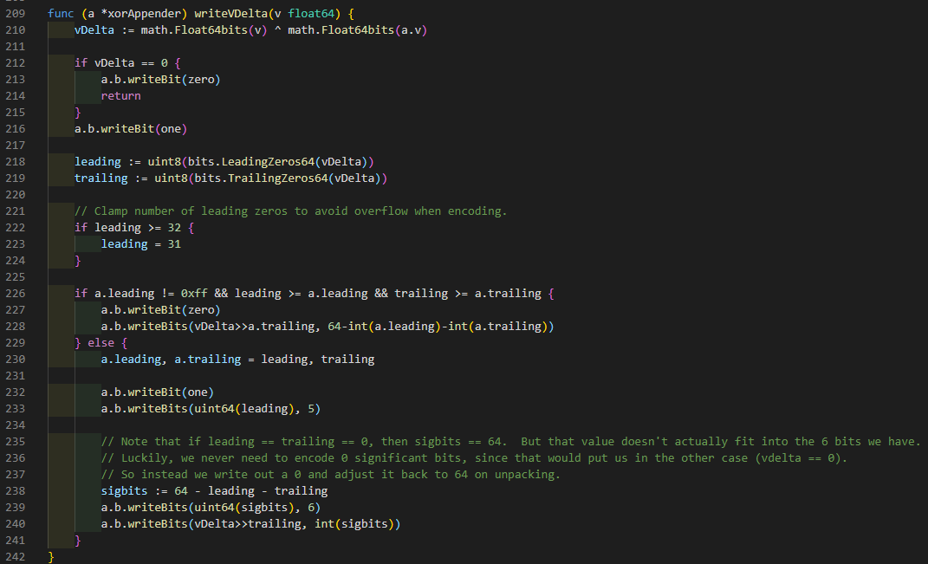
Value壓縮 (Xor compression)
tsdb/checkenc/xor.go

Slide 9
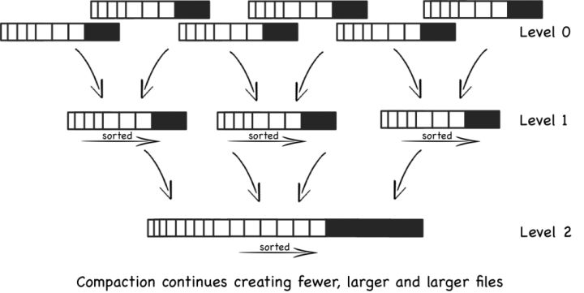
儲存方式
採類LSM algorithm
LSM write
先把data append到wal file (Write Ahead Log)避免 data 因為斷電導致數據丟失
再寫到memtable(AVL Tree或其他sorted tree)
if sizeof(memtable) > criteria
將memtable轉成sstable file (Sorted String table)存到disk
隨時間經過會有多個sstable 再對這些sstable compact(merge) 成更大的sstable
(類似lazy binomial heap?)
LSM read
先去memtable找
if miss
去sstable找

Slide 10
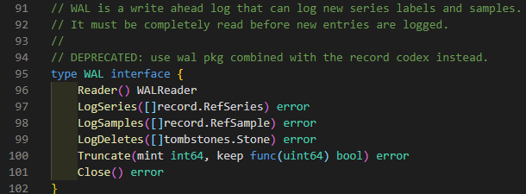
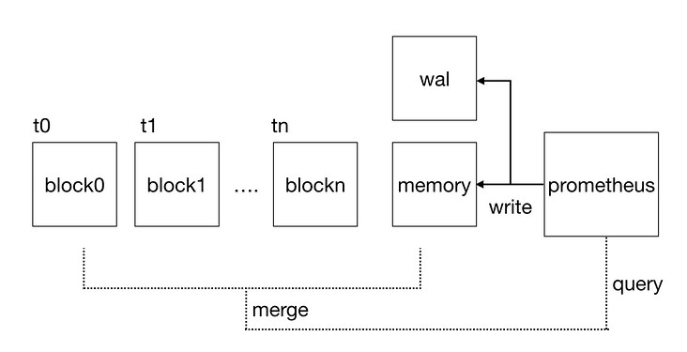
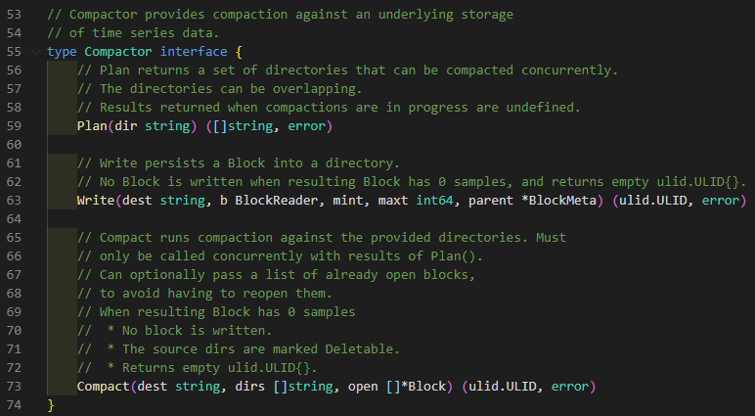
儲存方式
tsdb/wal.go
將最近期的數據塊存在memory叫head block
只有head block是mutable
其他blocks都是immutable
當block有一定數量後會進行compact
前兩小時blockc會在後台被壓縮成更長的block
壓縮後的block 最多包含min (10% of the retention time, or 31 days)的data
block的data全部都超過保留時間後就會被丟棄
tsdb/compact.go

Slide 11
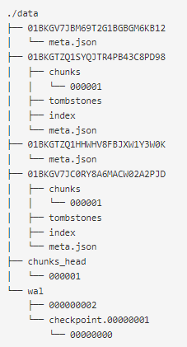
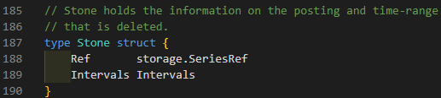
儲存方式
Prometheus server’s data資料夾類似這樣
每個persistent block都有tombstones index chucks
index:
對labels的索引
tombstones:
當使用API刪除sreies時 刪除紀錄會被保存在 各自的tombstone files
而非立即從chunk segments刪除
chucks:
包含從000001開始編號的file 預設上限512MB
保存所有samples in time window [minTime，maxTime]
tsdb/tombstones/tombstones.go

Slide 12
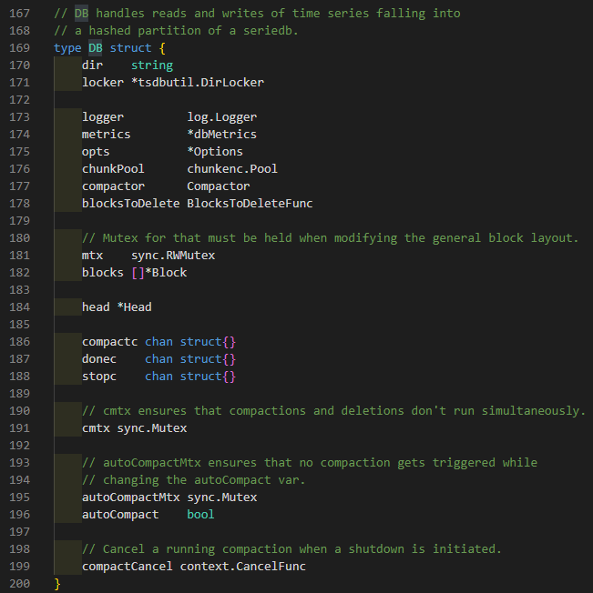
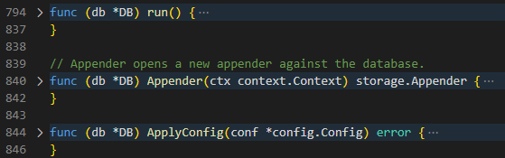
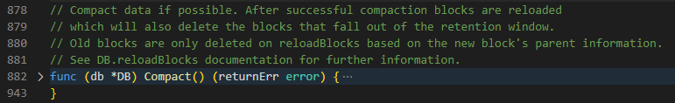

DB
tsdb/db.go
對外提供的主要對象
幾個我覺得比較重要的功能 just to name a few

Slide 13
Summary
DB:對外提供的主要對象
Block: persisted, immutable, compacted
Index: 對labels的索引
Tombstone: 紀錄刪除動作
Chunk: data
Head: not fully persisted, keep in memory 在任意時間只有一個 增序寫入
Wal: secured against crashes
Chunk: data
Compactor: 壓縮block(不是samples)

